Slide 1



"Մեղրատու մեղուների աղեստամոքսային ուղու միկրոբիոմը կախված տարվա եղանակներից և միջատասպան
նյութերի ազդեցությունից"
Երևանի Պետական Համալսարան
Կենսաբանության ֆակուլտետ,
Կենսաբանության գիտահետազոտական ինստիտուտ
Կենսաքիմիայի, մանրէաբանության և կենսատեխնոլոգիայի ամբիոն
24WS-1F005
Ի․ Բազուկյան
ԱԱԳ-2026, ԵՐԵՎԱՆ 2026

Slide 2
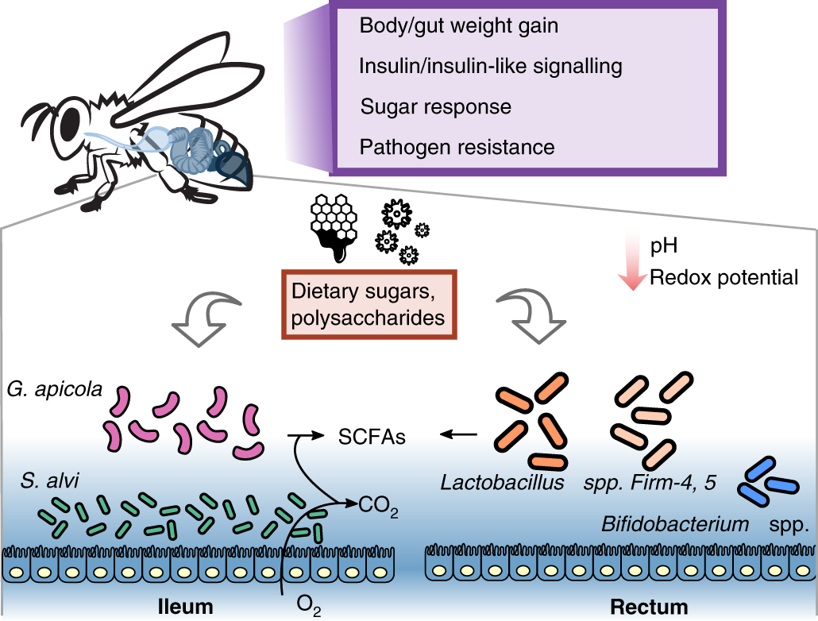
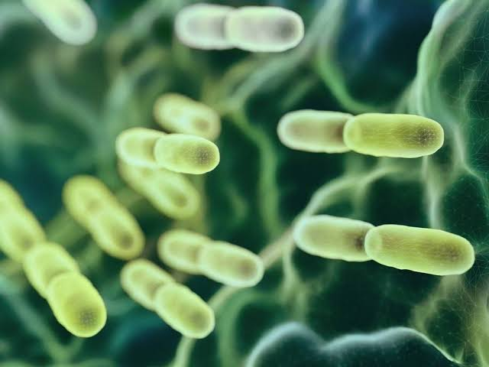
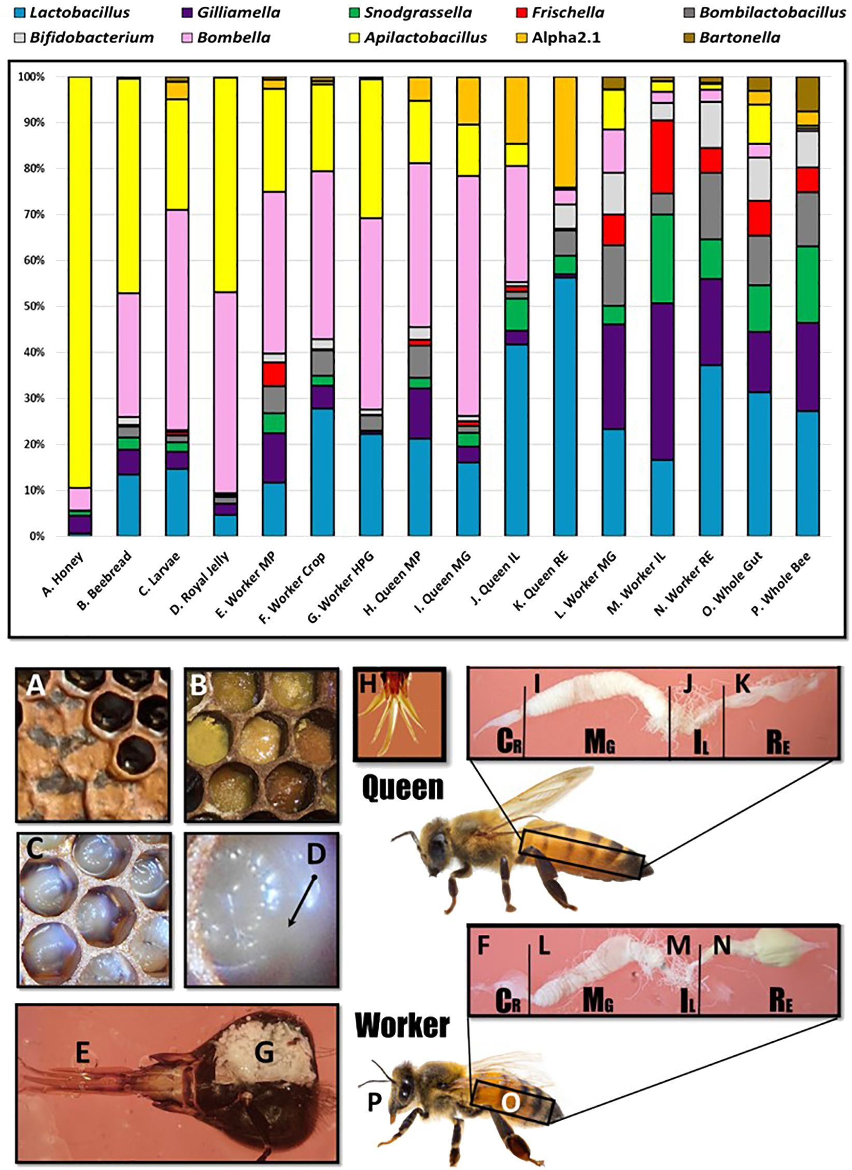
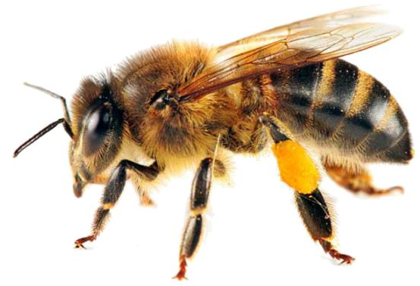
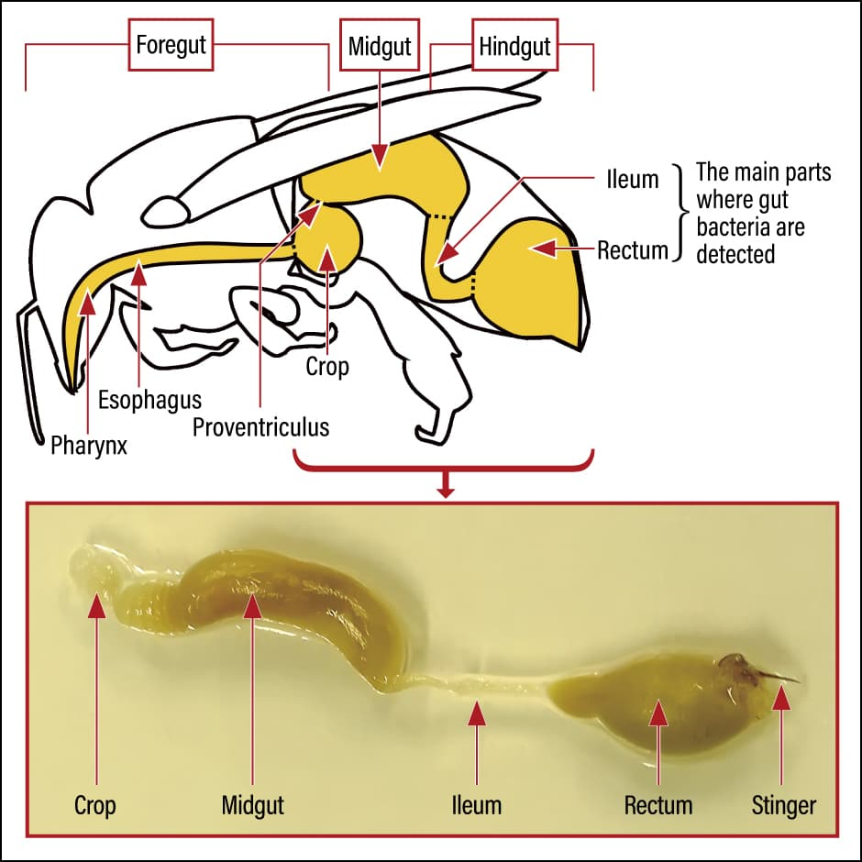
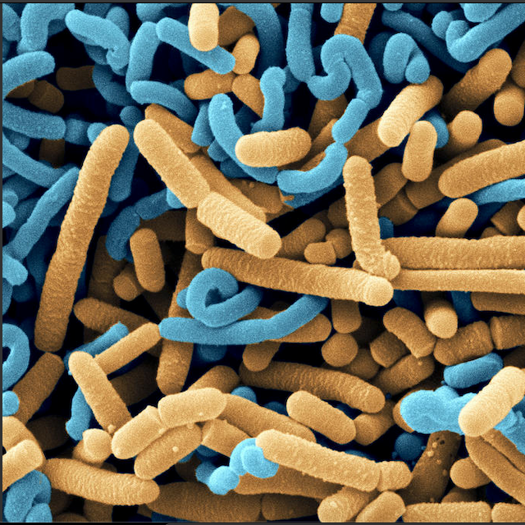
Կաթնաթթվային բակտերիաներ
Hariprasath K, Mohankumar S, Sudha M, Saranya N, Saminathan VR. J Pure Appl Microbiol. 2025;19(1):19-33. doi: 10.22207/JPAM.19.1.03

Slide 3
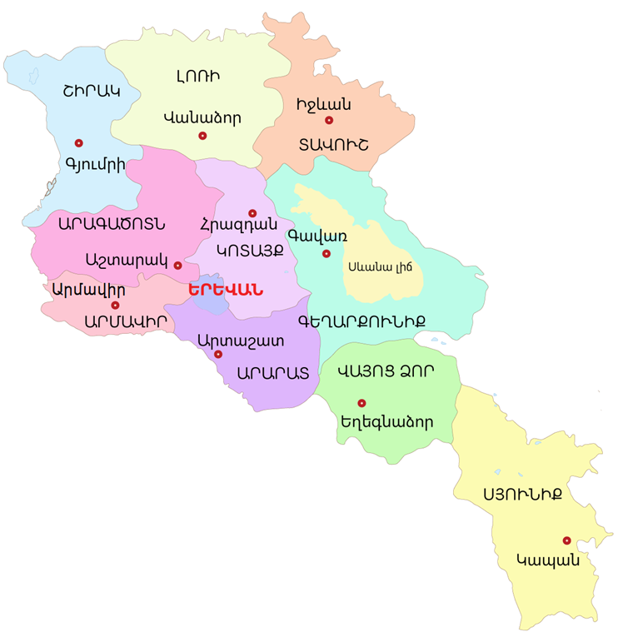
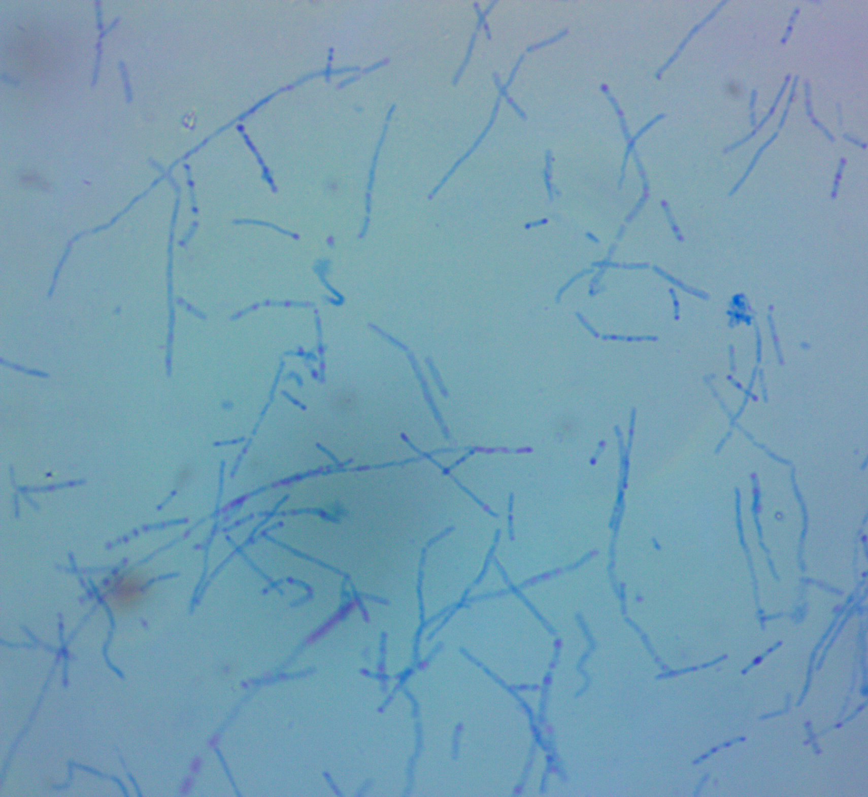
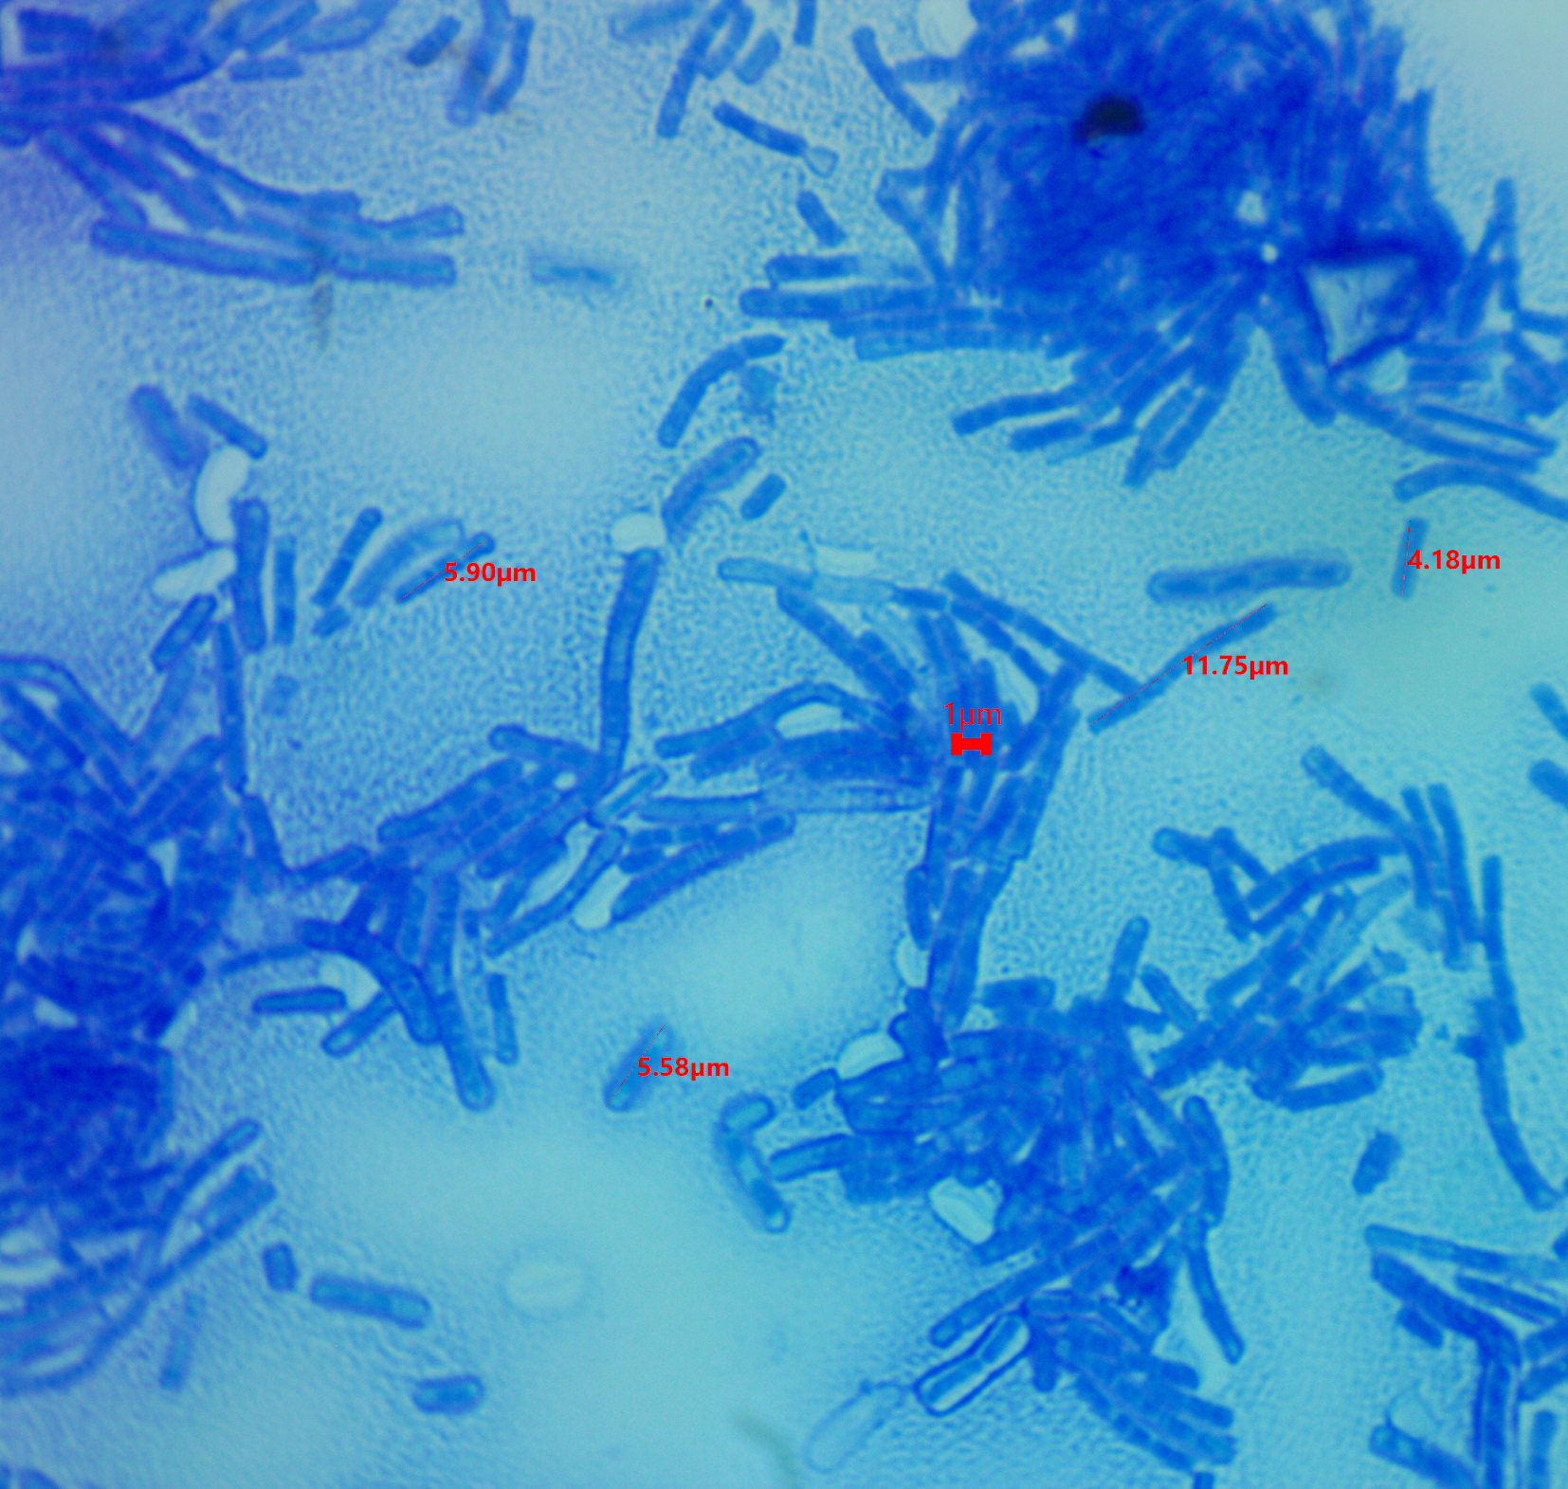
Մարզ | Քաղաք/գյուղ | Բարձրություն, մ | Կոորդինատներ
Կոտայք | Աղավնաձոր | 1750 | 39° 47′ 1″ N, 45° 13′ 41″ E
Կոտայք | Զառ | 1598-1720 | 40°15′40″ N, 44°44′10″ E
Արարատ | Արտաշատ | 830 | 39° 48′ 34″ N, 44° 42′ 52″ E
Սյունիք | Մեղրի | 610 | 40°15′40″ N 44°44′10″ E
Լոռի | Սպիտակ | 1650 | 40°50′14″ N 44°16′03″ E
Գեղարքունիկ | Դրախտիք | 1981 | 40°34′08″ N 45°13′55″ E
Արագածոտն | Նոր Յեդեսիա | 1050 | 40°13′29″ N 44°08′00″ E
Վայոց Ձոր | Ելփին | 1545 | 39°48′21″ N 45°06′37″ E
Մեկուսացվել է մոտավորապես 200 մեզոֆիլ միկրոաէրոֆիլ բակտերիաներ

Slide 4
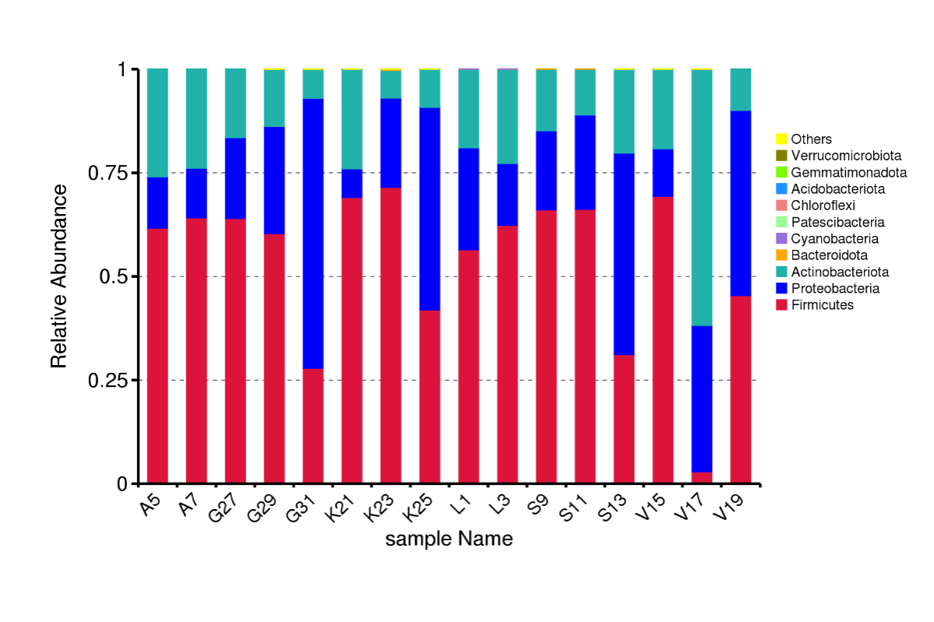
ՀՀ 6 տարածաշրջանների մեղրատու մեղուների աղիքային միկրոբիոմի մետագենոմային վերլուծություն ֆիլումների մակարդակով
A-Արարատ (A5՝գարուն, A7՝ ամառ), G- Գեղարքունիք (G27՝գարուն, G29՝ ամառ, G31`աշուն), K- Կոտայք (K21` գարուն, K23` ամառ, K25` աշուն), L- Լոռի (L1` գարուն, L3` ամառ), S- Սյունիք (S9` գարուն, S11` ամառ, S13` աշուն), V-Վայոց ձոր (V15` գարուն, V17` ամառ, V19` աշուն)

Slide 5
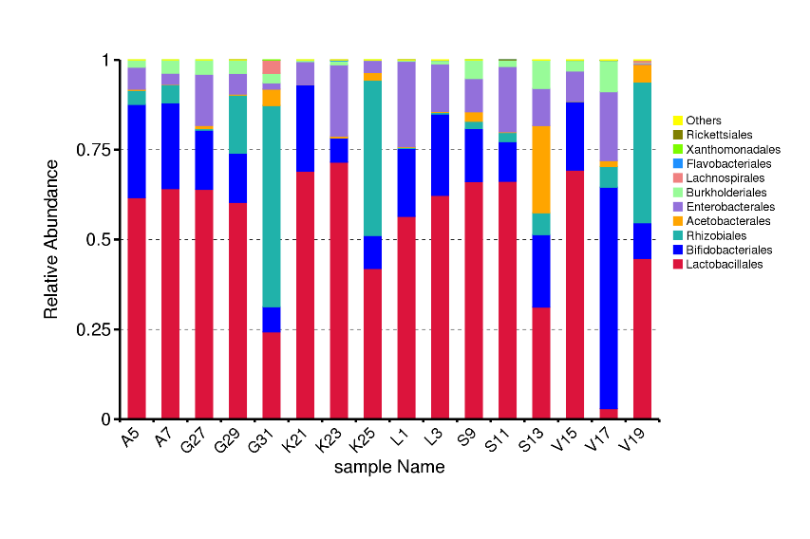
ՀՀ 6 տարածաշրջանների մեղրատու մեղուների աղիքային միկրոբիոմի մետագենոմային վերլուծություն կարգերի մակարդակով
A-Արարատ (A5՝գարուն, A7՝ ամառ), G- Գեղարքունիք (G27՝գարուն, G29՝ ամառ, G31`աշուն), K- Կոտայք (K21` գարուն, K23` ամառ, K25` աշուն), L- Լոռի (L1` գարուն, L3` ամառ), S- Սյունիք (S9` գարուն, S11` ամառ, S13` աշուն), V-Վայոց ձոր (V15` գարուն, V17` ամառ, V19` աշուն)

Slide 6
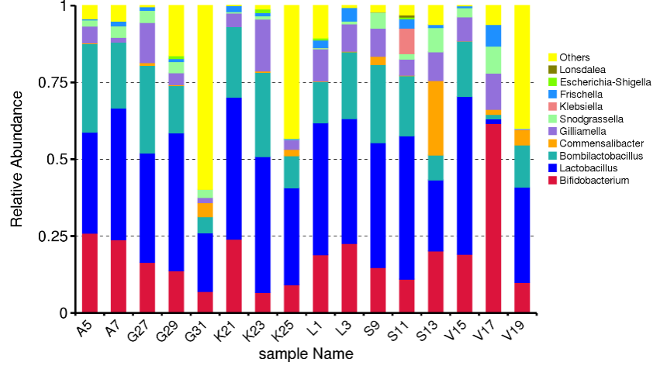
ՀՀ 6 տարածաշրջանների մեղրատու մեղուների աղիքային միկրոբիոմի մետագենոմային վերլուծություն ցեղերի մակարդակով
A-Արարատ (A5՝գարուն, A7՝ ամառ), G- Գեղարքունիք (G27՝գարուն, G29՝ ամառ, G31`աշուն), K- Կոտայք (K21` գարուն, K23` ամառ, K25` աշուն), L- Լոռի (L1` գարուն, L3` ամառ), S- Սյունիք (S9` գարուն, S11` ամառ, S13` աշուն), V-Վայոց ձոր (V15` գարուն, V17` ամառ, V19` աշուն)

Slide 7
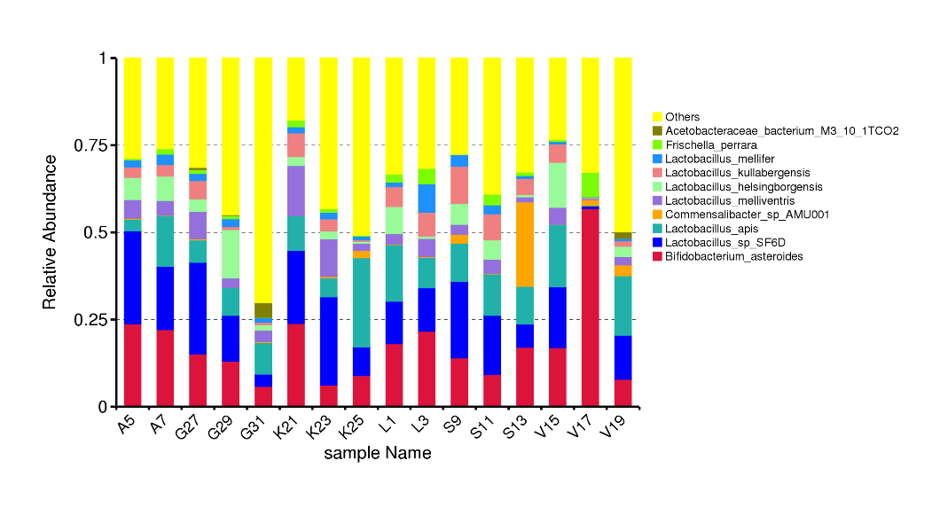
ՀՀ 6 տարածաշրջանների մեղրատու մեղուների աղիքային միկրոբիոմի մետագենոմային վերլուծություն տեսակների մակարդակով
A-Արարատ (A5՝գարուն, A7՝ ամառ), G- Գեղարքունիք (G27՝գարուն, G29՝ ամառ, G31`աշուն), K- Կոտայք (K21` գարուն, K23` ամառ, K25` աշուն), L- Լոռի (L1` գարուն, L3` ամառ), S- Սյունիք (S9` գարուն, S11` ամառ, S13` աշուն), V-Վայոց ձոր (V15` գարուն, V17` ամառ, V19` աշուն)

Slide 8
Մեղրատու մեղուների աղիների միկրոբիոմի փոփոխությունը կախված տարվա եղանակներից և զարգացման փուլից
 |  | Endo | Saburo | M1056 | NA | AC
Գարուն | թրթուռ | 0* | 3x10⁴ | 0 | 0 | 0
 | հարսնյակ | 0 | 2 | 1x10⁵ | 0 | 0
 | աշխատավոր | 1 | 4x10⁴ | 4x10⁶ | 0 | 0
 | բոռ | 0 | 1x10² | 74x10⁶ | 0 | 0
Ամառ | թրթուռ | 0 | 3x10⁴ | 2x10⁶ | 1x10³ | 5x10⁴
 | հարսնյակ | 0 | 1 | 6x10² | 2 | 0
 | աշխատավոր | 1 | 2.9x10⁵ | 3.8x10⁷ | 5.3x10³ | 7.2x10⁵
 | բոռ | ni | ni | ni | ni | ni
Աշուն | թրթուռ | 1x10³ | 1.4x10⁵ | 1.4x10⁴ | 1.4x10³ | 1x10⁴
 | հարսնյակ | 4x10³ | 1x10² | 3x10² | 3․3x10³ | 3x10²
 | աշխատավոր | 1x10² | 1x10⁴ | 3x10⁶ | 6.7x10³ | 2x10⁴
 | մահացած | 5x10² | 29 | 1x10⁴ | 3x10² | 5.6x10³
Ձմեռ | թրթուռ | ni | ni | ni | ni | ni
 | հարսնյակ | ni | ni | ni | ni | ni
 | աշխատավոր | 0 | 1.6x10⁴ | 3x10² | 9x10⁶
 | բոռ | ni | ni | ni | ni | ni
* Գաղութ առաջացնող միավոր/մլ, ni- not investigated, p<0.01

Slide 9
Մեկուսացված շտամների հակաբակտերիական ակտիվություն
 | Escherichia coli ATCC 8739 | Salmonella enterica ATCC 14028 | Pseudomonas aeruginosa ATCC 9027 | Serratia marcescens WT | Staphylococcus aureus ATCC | Bacillus subtilis ATCC 6633 | Listeria innocua INRA F-144
 | Աճի ճնշման գոտիները, Ø մմ
AC Մ4 աշուն | 14 | 17 | 15 | 15 | 10 | 16 | -
AC Մ5 աշուն | 16 | 12 | 10 | 16 | - | - | 12
L. helsingborgensis De_05_Au | 18 | 22 | 18 | 19 | 14 | 19 | 11
E. lactis De_03_Au | 11 | 13 | 12 | 13 | 10 | 14 | -
E. faecium W_05_Su | 15 | - | 15 | 16 | - | - | 18
E. faecium W_06_Su | 17 | - | 16 | 15 | - | - | 17
Apil. kunkeei W_02_Su | 15 | - | 13 | 18 | - | - | 17
8 M Թ05 ամառ | 16 | - | - | 13 | - | 15 | 19
E. faecium W_03_Su | 1․5 | - | 12 | - | - | 16 | 17
10 M Ա01 ամառ | - | - | - | 16 | - | 16 | 19
E. faecium W_02_Spri | - | 12 | 12 | 12 | - | - | -
Apilactobacillus sp. L-02-Spri | 12 | 12 | 13 | 13 | 12 | 12 | 12
Paenibacillus polymyxa W-05-Spri | 14 | - | 12 | 14 | - | 13 | -

Slide 10
Կաթնաթթվային բակտերիաների ցիտոտոքսիկ ազդեցության ուսումնասիրությունը Artemia salina խեցգետինների մոդելում
Ներկայացված տվյալները իրենցից ներկայացնում են երեք անկախ հետազոտությունների միջինացված տվյալները, P<0.5

Slide 11
Մեղրատու մեղուների աղեստամոքսային ուղուց մեկուսացված կաթնաթթվային բակտերիաների հիդրոֆոբության ուսումնասիրությունը տոլուոլի, հեքսանի և քսիլոլի առկայությամբ
Ներկայացված տվյալները իրենցից ներկայացնում են երեք անկախ հետազոտությունների միջինացված տվյալները, P<0.5

Slide 12
Մեկուսացված շտամների կայունությունը պեստիցիդների նկատմամբ
 | MRS | MRS+U | NA | NA+U | MIN | MIN+U | MIN+P | MIN+G | MIN+ P+U | MIN+ G+U | MIN+ P+G | MIN+ P+G+U
AC Մ4 աշուն | + | + | + | + | - | - | + | + | + | - | + | +
AC Մ5 աշուն | + | - | + | + | - | - | - | - | - | - | - | -
L. helsingborgensis De_05_Au | + | - | + | - | - | - | - | - | - | - | - | -
E. lactis De_03_Au | + | - | + | - | - | - | - | - | - | - | - | -
E. faecium W_05_Su | + | + | + | - | - | - | - | - | - | - | + | -
E. faecium W_06_Su | + | + | + | + | + | - | + | - | + | - | + | +
Apil. kunkeei W_02_Su | + | + | + | - | - | - | + | - | - | - | + | +
8 M Թ05 ամառ | + | + | + | - | - | - | + | - | - | - | + | +
E. faecium W_03_Su | + | + | + | - | + | - | + | - | + | - | + | +
10 M Ա01 ամառ | + | + | + | + | + | - | + | + | + | - | + | +
E. faecium W_02_Spri | + | + | + | + | - | - | + | + | + | + | + | +
Apilactobacillus sp. L-02-Spri | + | + | + | - | - | - | + | - | + | - | + | +
Paenibacillus polymyxa W-05-Spri | + | + | + | - | - | - | - | - | - | - | + | -

Slide 13
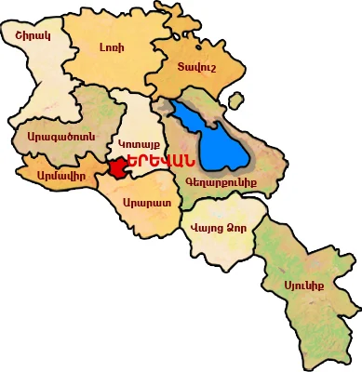
Հետազոտման օբյեկտներ են հանդիսացել՝
Լոռու մարզի Սպիտակ քաղաքից (N2)
Տավուշի մարզի Դիլիջան քաղաքից (N3, N4)
Բացի այդ ուսումնասիրվել են 2014թ սեպտեմբերին Տավուշի մարզի Դիլիջան քաղաքից (N5) և 1998թ տարվա բոլոր եղանակներին ՀՀ տարբեր տարածաշրջաններից հավաքված (N6) հավաքված ՄՄԹ-ի նմուշները։
Գեղարքունիքի մարզի Դրախտիկ գյուղից (N1),

Slide 14
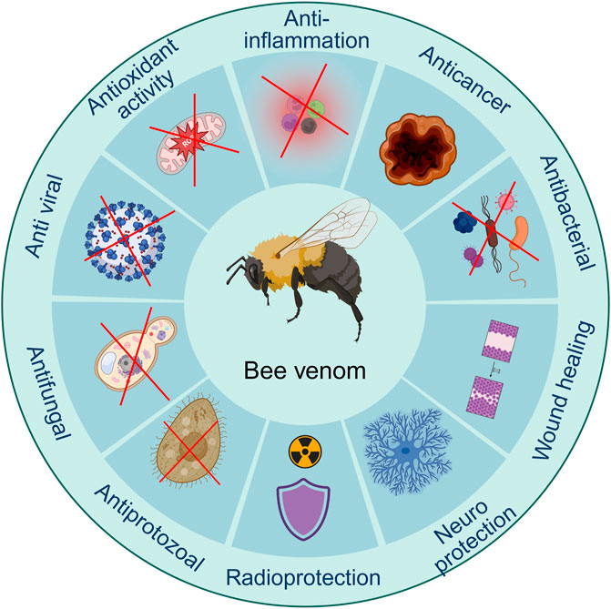
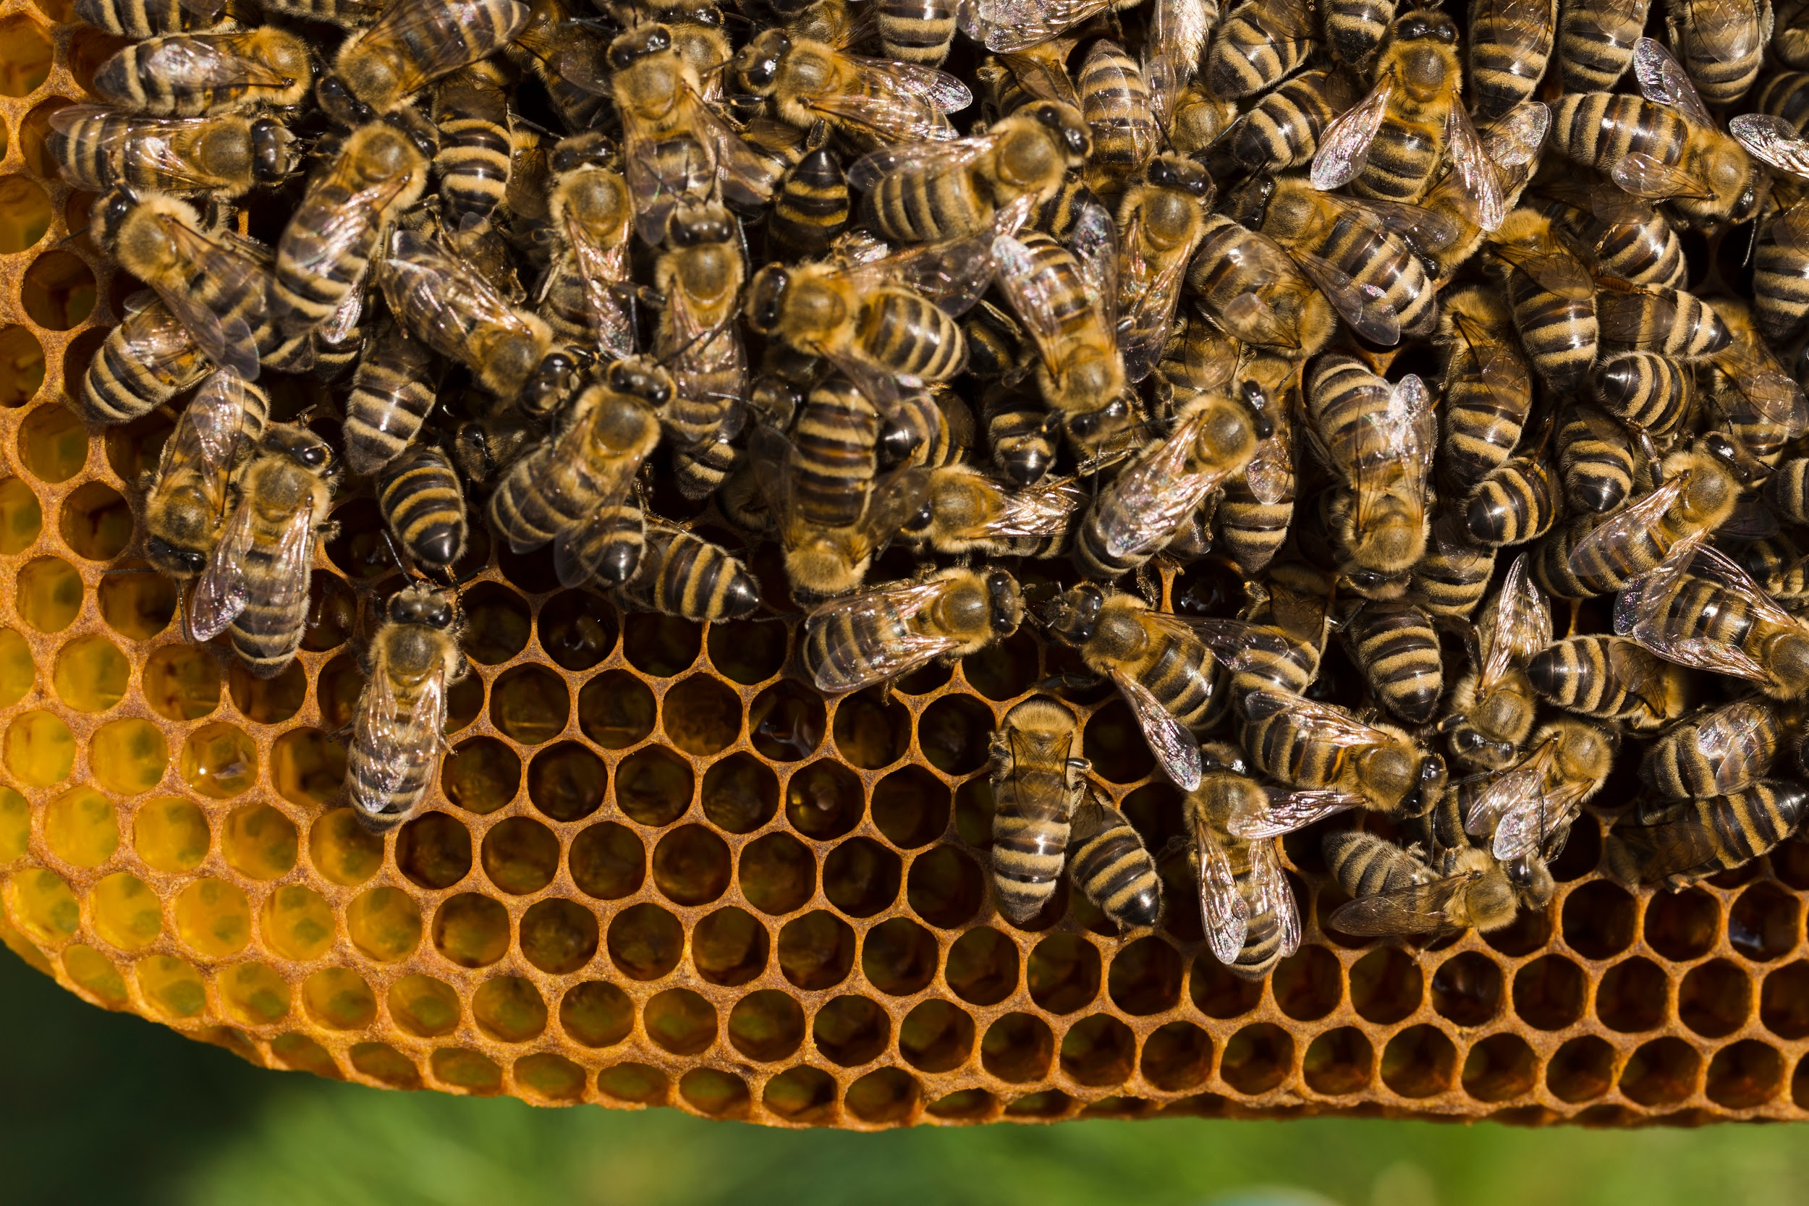
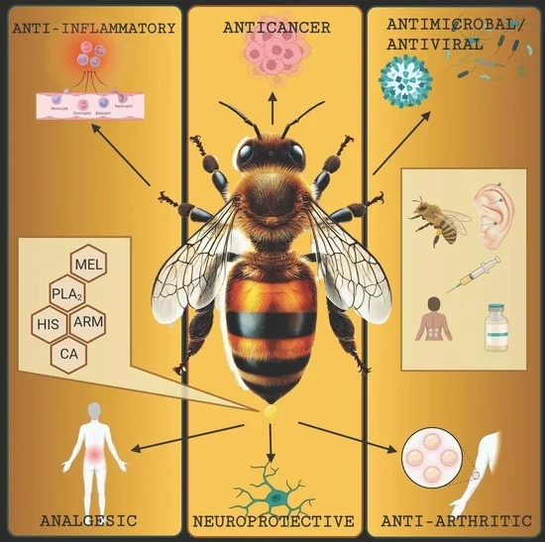

Մեղվի թույնի կազմը
52%
Լիպիդներ
10%
Պեպտիդներ
15%
Հանքային աղեր
4%
Սպիտակուցներ
Հորմոններ
0,6%
0,3%
Կենսաբանորեն ակտիվ ամիններ
0,2%
Ածխաջրեր
Ullah A., Aldakheel F.M., Anjum S.I., Raza G., Khan S.A., Gajger I.T. (2023). Saudi Pharmaceutical Journal, 31(1): 96-109. https://doi.org/10.1016/j.jsps.2022.11.008
0,1%
Ամինաթթուներ

Slide 15
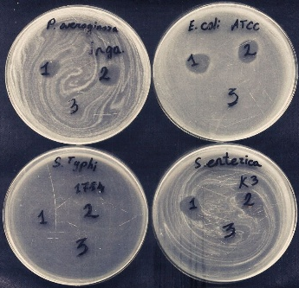
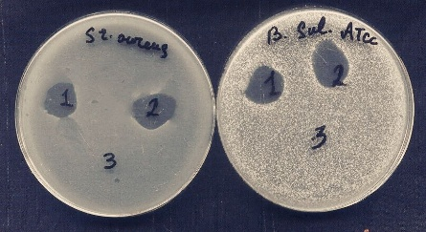
3 մգ/մլ մեղի թույնի հակաբակտերիական ակտիվությունը
Թեստ-օրգանիզմ ՄՄԹ | E. coli ATCC 8739 | S.Typhimurium MDC 1754 | S. enterica K3 | P. aeruginosa ATCC 3012 | P. aeruginosa WT | B. subtilis ATCC 6633 | S. aureus ATCC 6538P
 | Ø թեստ-օրգանիզմների աճի բացակայության գոտի, մմ
N1 | 12* | 11 | 11 | 11 | 10 | 11 | 12
N2 | 10 | 11 | 14 | 12 | 11 | 10 | 16
N3 | 13 | 14 | 11 | 18 | 12 | 15 | 15
N4 | 10 | 15 | 11 | 13 | 15 | 16 | 15
N5 | 14 | 0 | 0 | 0 | 0 | 0 | 11
N6 | 8 | 0 | 0 | 9 | 9 | 10․5 | 10․5
*Ներկայացված տվյալները իրենցից ներկայացնում են 3 անկախ փորձերի միջինացված տվյալներ։

Slide 16
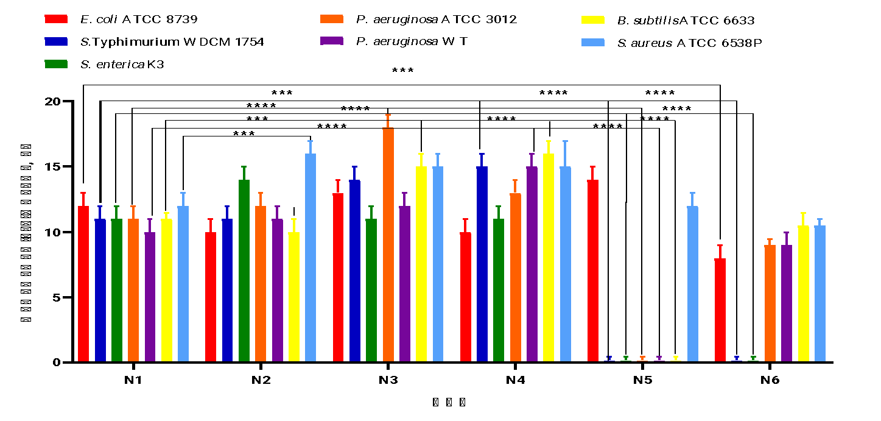
Մեղրատու մեղվի թույնի հակաբակտերիական ակտիվություն
**** P<0.0001, ***P<0.0007, ns>0.999
Ա՝ բոլոր թեստ օրգանիզմների նկատմամբ գծապատկեր
Բ՝ գրամբացասական թեստ օրգանիզմների նկատմամբ N1 և N2 նմուշների ՀԲԱ, 3- լուծիչ՝ թորած ջուր
Գ՝ գրամդրական թեստ օրգանիզմների նկատմամբ N1 և N2 նմուշների ՀԲԱ, 3- լուծիչ՝ թորած ջուր

Slide 17
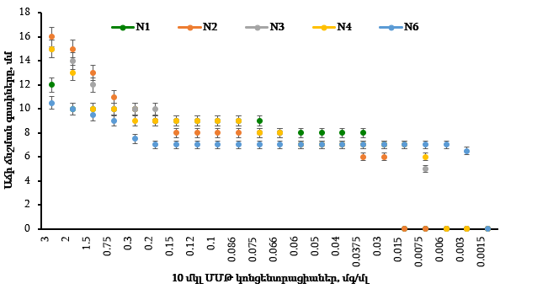
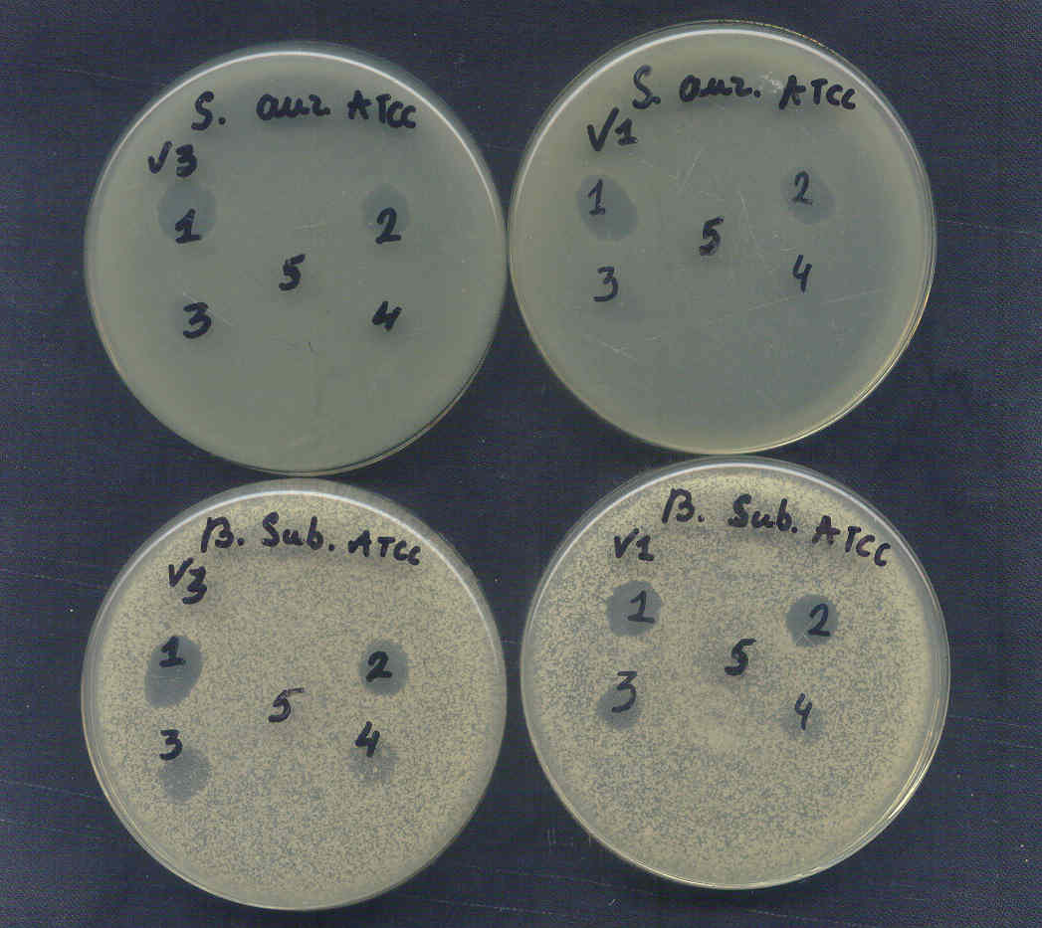
Մեղրատու մեղվի թույնի նվազագույն արգելակիչ կոնցենտրացիայի որոշում ուսումնասիրված S. aureus ATCC 6538P

Slide 18
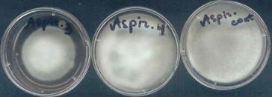
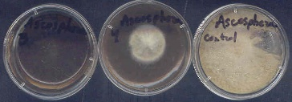
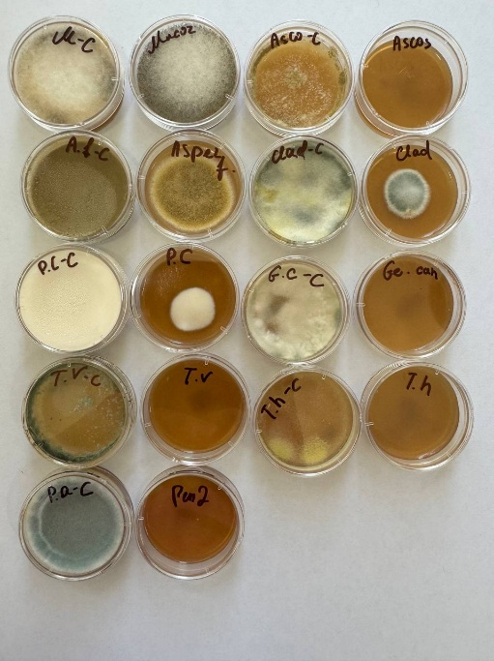
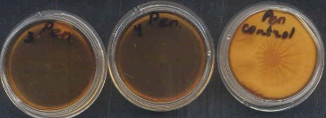
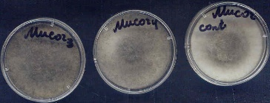
Մեղրատու մեղի թույնի հակասնկային ակտիվությունը
ՄՄԹ | Aspergillus flavus | Penicillium aurantioviolaceum | Mucor plumbeus | Ascosphaera apis
N1 | - | - | չհ | չհ
N2 | ± | ± | - | չհ
N3 | - | + | - | ±
N4 | - | + | - | +
N6 | - | + | - | +
Չհ – չի հետազոտվել, -՝ ակտիվության բացակայություն, +՝ ակտիվության առկայություն, ±՝ դիտվում է սնկի աճի ճնշում
Ա
Բ
Գ
Ա՝ N3 և N4 ՄՄԹ-ների հակասնկային ակտիվությունը Aspergillus flavus և Penicillium aurantioviolaceum-ի դեմ; Բ՝ N3 և N4 ՄՄԹ-ների հակասնկային ակտիվությունը Ascosphaera apis և Mucor plumbeus-ի դեմ; Գ՝ N6 հակասնկային ակտիվությունը Aspergillus flavus, Penicillium aurantioviolaceum, Ascosphaera apis և Mucor plumbeus-ի դեմ։

Slide 19
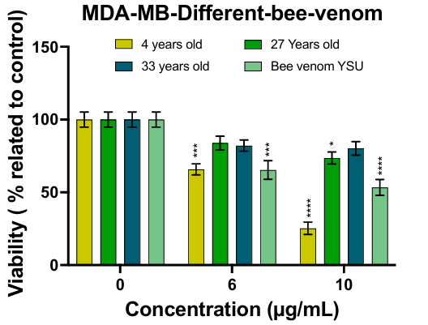
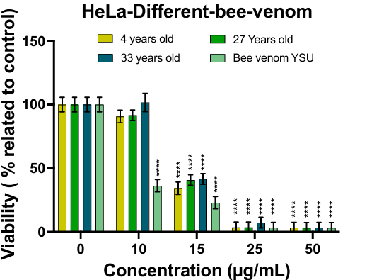
Մեղրատու մեղուների թույնի ցիտոտոքսիկ ակտիվությունը տարբեր տեսակի քաղցկեղային բջջային գծերի դեմ
Կրծքագեղձի քաղցկեղ
Արգանդի պարանոցի քաղցկեղ

Slide 20
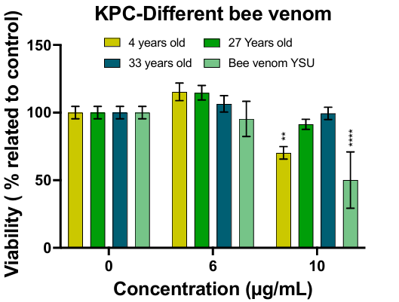
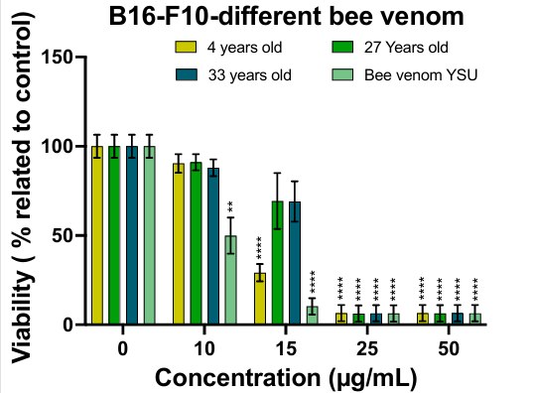
Մեղրատու մեղուների թույնի ցիտոտոքսիկ ակտիվությունը տարբեր տեսակի քաղցկեղային բջջային գծերի դեմ
Ենթաստամոքսային գեղձի քաղցկեղ,
առնետի մոդել
Մաշկի մելանոմա,
առնետի մոդելում

Slide 21
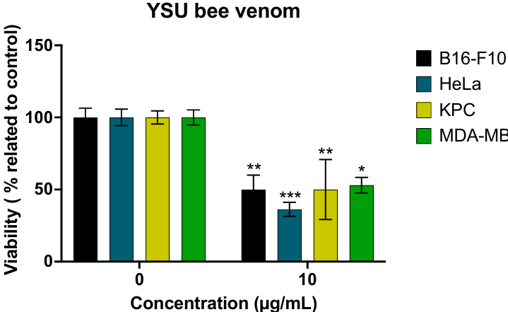
Մեղրատու մեղուների թույնի ցիտոտոքսիկ ակտիվությունը տարբեր տեսակի քաղցկեղային բջջային գծերի դեմ

Slide 22
ԵԶՐԱԿԱՑՈՒԹՅՈՒՆ
Հաստատվել է հստակ անտրոպոգեն ախտոտվածությունը Գեղարքունիքի, Կոտայքի և Սյունիքի ամառային նմուշներում, բացի այդ մեղրատու մեղուները կարող են տեղափոխել բույսերի հիվանդությունների հարուցիչներին։
Commensalibacter ցեղի ներկայացուցիչները կարևոր են մեղվի առողջության համար։
Մեկուսացված 8 ԿԹԲ շտամները օժտված չեն ցիտոտոքսիկությամբ, օժտված են պրոբիոտիկ հատկություններով և կայուն են պեստիցիդների նկատմամբ։
Ուսումնասիրված մեղվի թույնի նմուշները օժտված են հակաբակտերիական, հակասնկային և ցիտոտոքսիկ ակտիվություններով։
Մեղվի թույնը աննշան կորցնում է իր ակտիվությունը 33 տարի պահելիս։

Slide 23
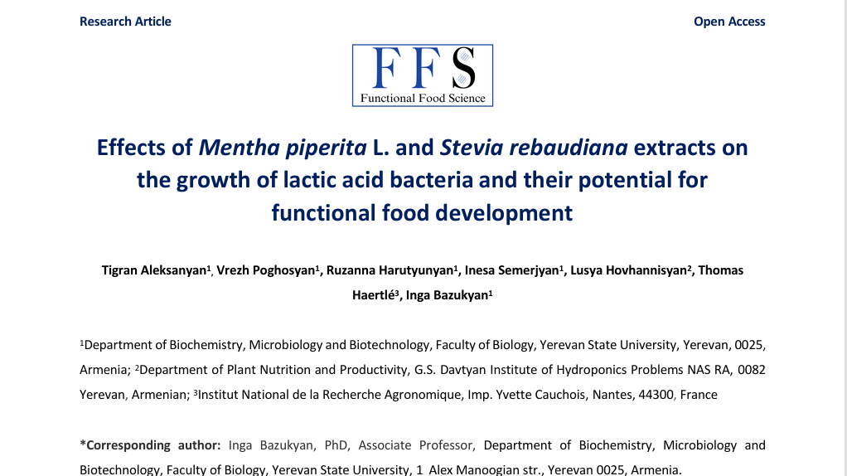
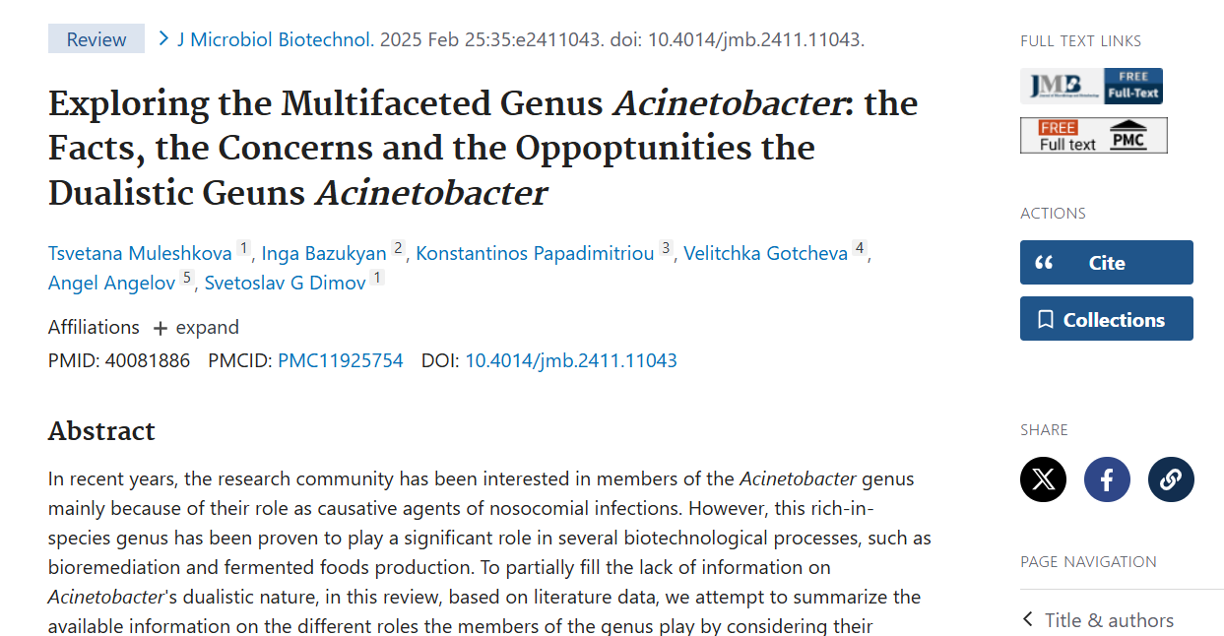
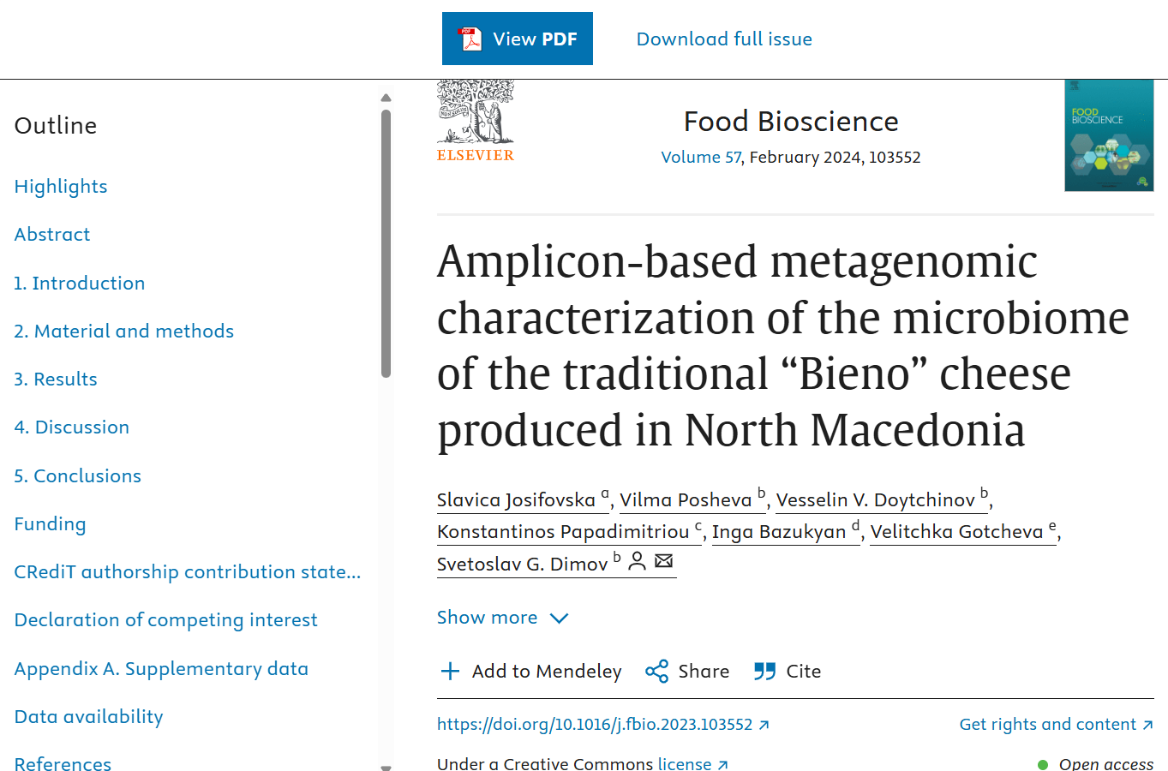

Slide 24









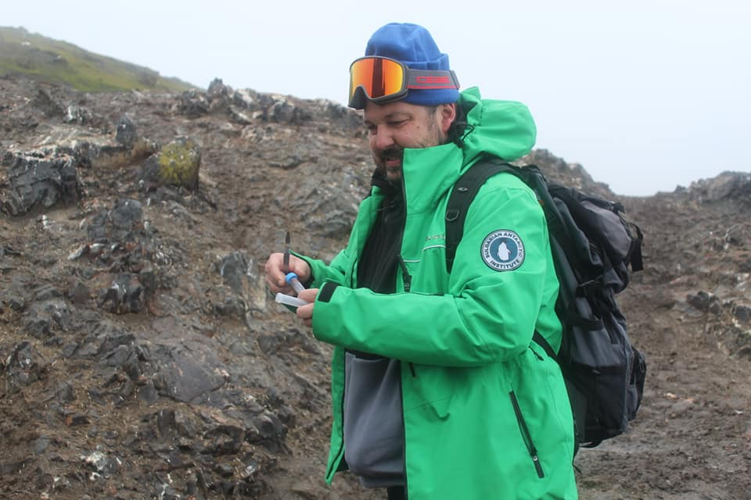

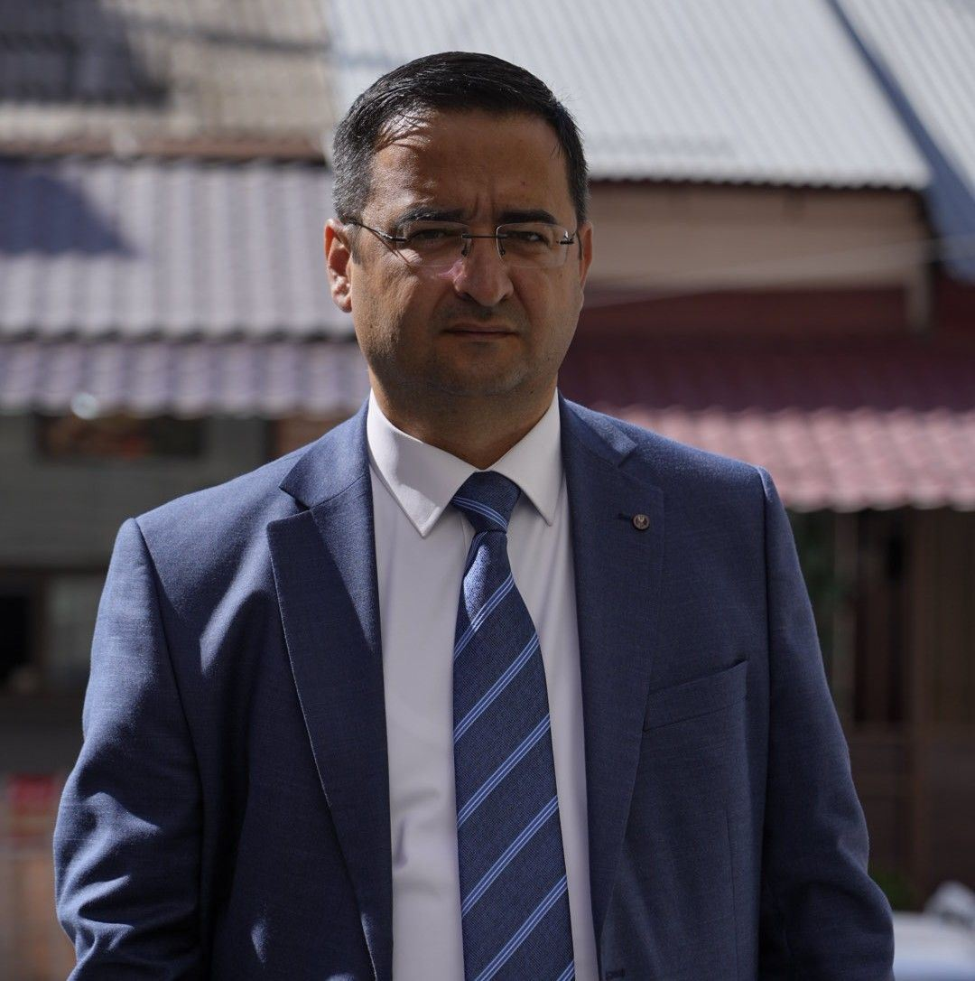



50 000 -250 000 USD- IPSN WHO: Genomics-Enabled One Health Wastewater Surveillance for Early Detection of Antimicrobial Resistance in Armenia
150000 Euro HFSP: Nanoparticles tune honeybee-microbe driven ecosystems

Slide 25

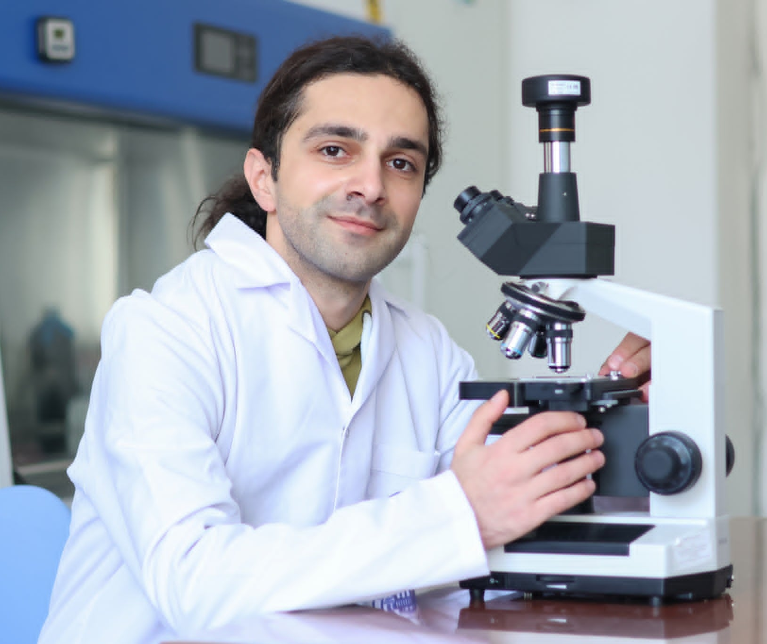



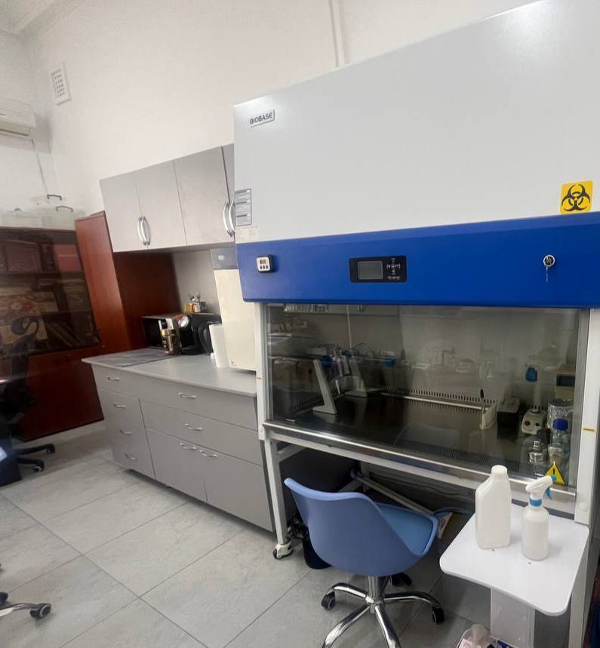
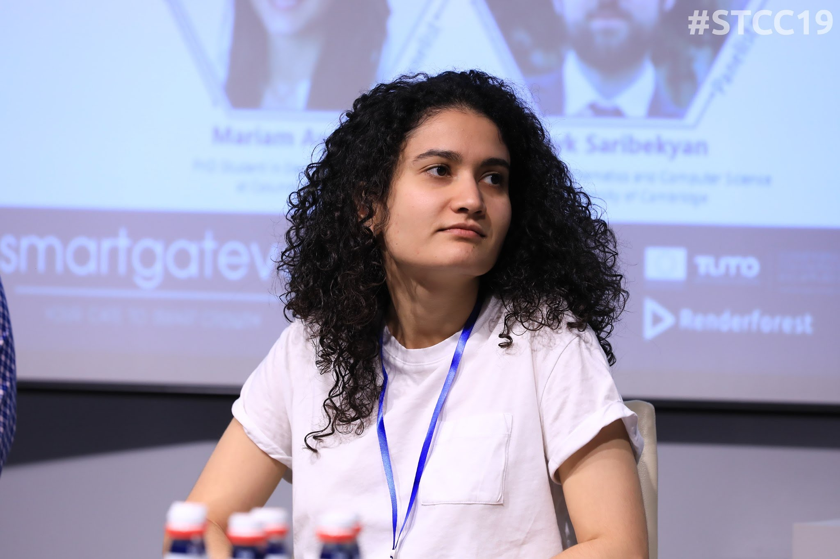
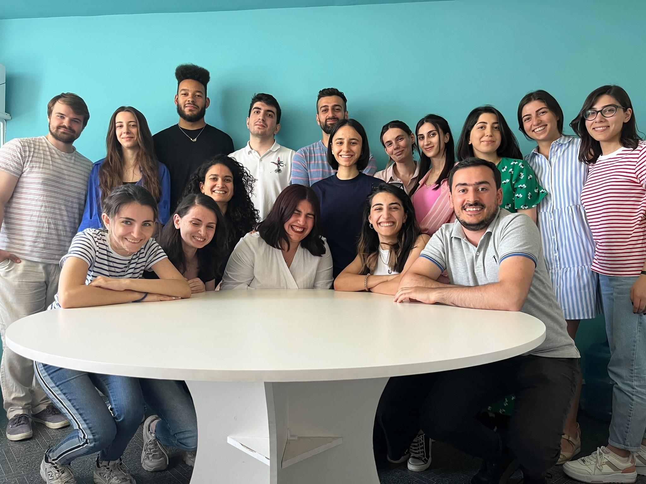

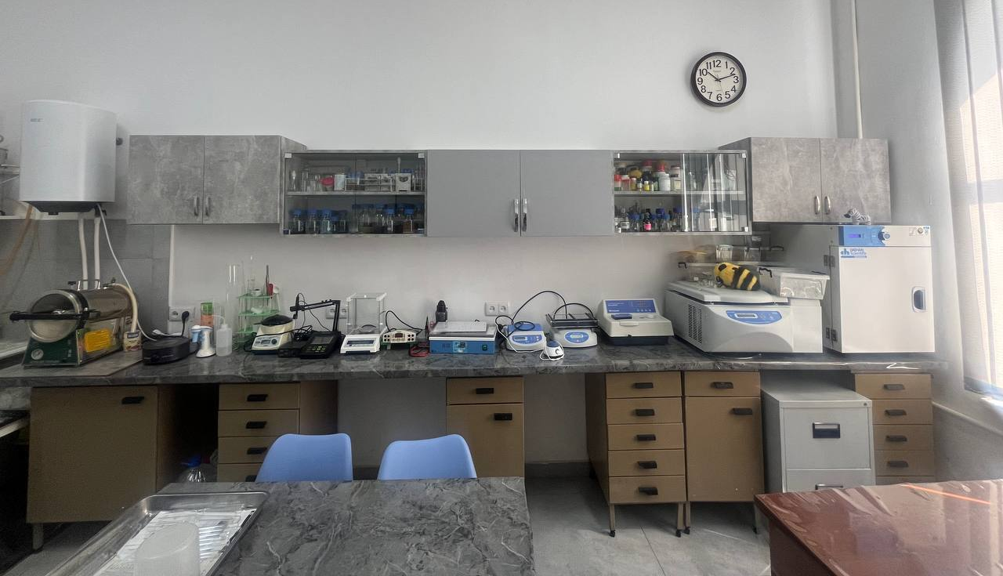
Շնորհակալ եմ

Slide 26
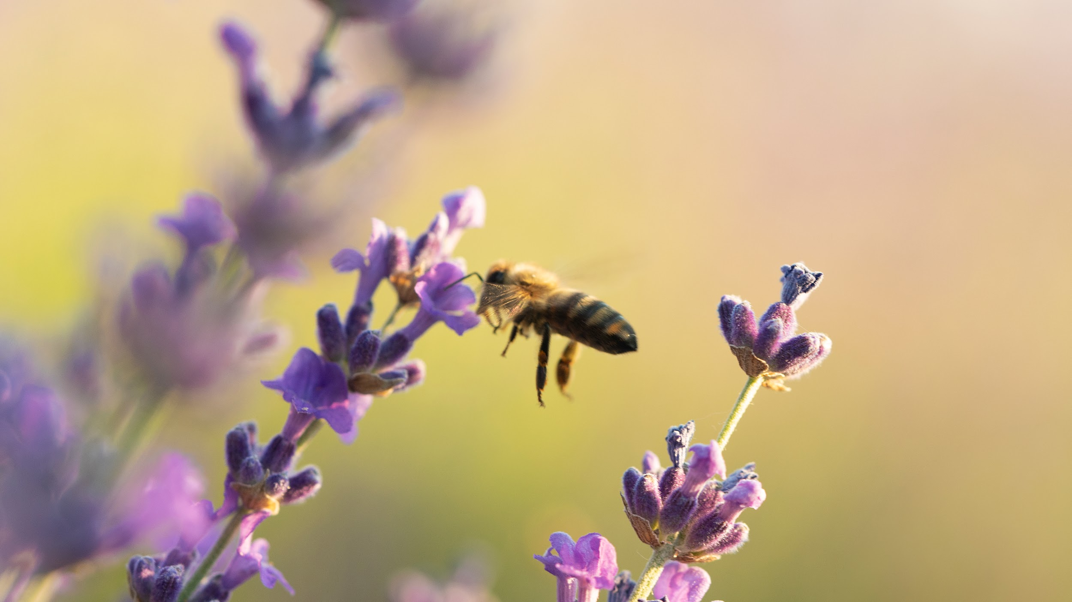

ՇՆՈՐՀԱԿԱԼՈւԹՅՈւՆ ՈւՇԱԴՐՈւԹՅԱՆ ՀԱՄԱՐ

